Slide 1
Mehrsprachigkeitsdidaktik und ihre Resonanz in einigen (ausgewählten) DaF-Lehrwerken
Alice Brychová
Brünn, 20. und 21.10. 2011, „Mehrsprachigkeit am Beispiel Deutsch nach Englisch – in Forschung und schulischer Praxis“

Slide 2
Mehrsprachigkeit
Mehrsprachigkeitskonzept als eine bildungspolitische Aufgabe (Europarat)
und Tertiärsprachendidaktik als ihre methodische Umsetzung im Fremdsprachenunterricht nicht nur in Tschechien

Slide 3
Tertiärsprachendidaktik am Beispiel Deutsch nach Englisch
Englisch als erste Fremdsprache und Deutsch als Folgefremdsprache: in vielen Ländern Europas
„Wie kann man das sprachliche Wissen und die Sprachlernerfahrungen, die Schüler von ihrer Muttersprache und dem Erlernen der ersten Fremdsprache her schon mitbringen, im Unterricht der Folgefremdsprachen so nutzbar machen, dass diese effizienter gelernt werden?“
(Neuner, 2003)

Slide 4
Besonderheiten des Tertiärsprachenlernens
Das Faktorenmodell von Britta Hufeisen (2009) verdeutlicht die Unterschiede beim Lernen einer Tertiärsprache (L3):
Zu den neurophysiologischen, lernexternen (beim L1-Erwerb) u. emotionalen, kognitiven u. linguistischen Faktoren(beim L2-Lernen) kommen noch
Die Fremdsprachenspezifische Faktoren (Beim L3-Lernen)

Slide 5
Fremdsprachenspezifische
Faktoren
Vergleich
Transfer
Rückbeziehung
Erfahrungen mit dem Erlernen einer Fremdsprache
Lernstrategien beim Lernen einer Fremdsprache
Wissen und Können in der vorgängingen und aktuellen Fremdsprache

Slide 6
Spezifische Faktoren und ihre Widerspiegelung in der Tertiärsprachendidaktik
Erweiterung des Sprachbewusstseins (deklaratives sprachliches Wissen)
Entfaltung des Sprachlernbewusstseins (prozedurales Wissen: lernen lernen)

Slide 7
Möglichkeiten der Entfaltung des deklarativen Wissens
Sprachvergleich L1 , L2, L3: im Wortschatz, in der Grammatik, Aussprache, Rechtschreibung:
die einzelnen Elemente können sich als gleich, ähnlich oder gegensätzlich erweisen.
Interkulturelles Lernen: Vergleich von soziokulturellen Elementen: z.B. Alltagsroutinen, Höflichkeit, körperlich Nähe/Distanz, Gewohnheiten

Slide 8
Möglichkeiten der Entfaltung des prozeduralen Wissens
An Fremdsprachenlernerfahrungen zurückgreifen/anknüpfen – ggf. vertiefen – erweitern oder verändern
Die Perspektive des Lehrens: Anknüpfung an Erfahrungen mit den Lehrmethoden in der Muttersprache und in der ersten Fremdsprache (L2)
Die Perspektive des Lernenden: wie kann der Lernende seine Kenntnisse, Erfahrungen und Voraussetzungen in den Lernprozess einbringen, fördern und erweitern

Slide 9
Prinzipien der Tertiärsprachendidaktik als Kriterien für die Lehrwerkanalyse
Das Sprachbewusstsein (deklaratives sprachliches Wissen)
Sprachvergleich in Wortschatz, Grammatik, Phonetik und Rechtschreibung:
Kognitives Lehren und Lernen: Vergleich und Besprechen: das bedeutet Ähnlichkeiten zwischen den Sprachen erkennen und einsetzen, auf Unterschiede bewusst eingehen, um falsche Interferenz zu vermeiden
Verstehen als Grundlage des Sprachenlernens: vom Verstehen zum Sprechen: Auswahl der Lese- und Hörtexte
Soziokulturelle Ähnlichkeiten und Unterschiede suchen, dafür sensibilisieren
Das Sprachlernbewusstsein (prozedurales Wissen)
Über das eigene Fremdsprachenlernen überlegen und es reflektieren
Inhaltsorientierung und Textorientierung:
- Entwicklung von globalen Lesestrategien an authentischen Texten (mit Themen, wo viel von dem „gemeinsamen Wortschatz“ vorfindbar ist.
- Entwicklung von selektiven Lesestrategien.
Ökonomisierung: den „gemeinsamen Wortschatz“, Gemeinsamkeiten zwischen Deutsch und Englisch im Grammatikbereich erarbeiten, bewusstes Besprechen von Unterschieden, selbständige Arbeit mit Hilfsmitteln
Aktivierung: Nachdenken, Vergleichen, Diskutieren, Besprechen, Weiterfragen, Experimentieren, Ausprobieren, Zusammenarbeit und Autonomie
Vgl. Neuner, 2003

Slide 10
deutsch.com1 als Musterbeispiel
Sprachbewusstsein im Wortschatzbereich:
Aus dem L2 bekannte Themen, absichtliche Wahl der Themen mit vielen Internationalismen, Anglizismen,:
dabei Bewusstmachung von Unterschieden in der Grammatik u. Rechtschreibung (AB)
Vom Verstehen zum Sprechen : es wird differenziert mit dem aktiven und rezeptiven Wortschatz gearbeitet, Bedeutung aus dem Kontext, aus den Ähnlichkeiten mit einer anderen Sprache erschlossen.
Soziokulturelles Lernen: Grußformen sammeln und vergleichen…
Sprachlernbewusstsein
Das eigene Lernen reflektieren: im Lehrwerk 1 nicht explizit, im AB gibt es kontrastive Übungen für den Vergleich
Inhaltsorientierung: viele Beispiele aus authentischen Situationen
Ökonomisierung des Wortschatzlernens: mit Bildern vergleichen, Lerntipp: bilde Wortfelder
Aktivierung: durch Bedeutungserschließung, Vergleich mit eigenen Erfahrungen und Meinungen, ihrer eigenen und anderen Sprachen

Slide 11

deutsch.com1 und Sprachvergelich in der Grammatikvermittlung
Sprachbewusstsein im Grammatikbereich:
Im KB steht die Grammatik „am Rande“ und wird als Beispielgrammatik präsentiert und am Ende der Einheit in einer übersichtlichen Tabelle zusammengefasst. Erst ab Band 2 gibt es Verweise an die schon bekannte Grammatik.
Bewusstmachung :Selbstentdeckendes Lernen: z.B. KB 2, S. 35
Textorientierung: Grammatik im Text verfolgen, ergänzen, vergleichen: z.B. Negation mit nicht und kein-. (KB 2,S. 11)
Nur im Rahmen der L3! Im AB auch L2.
(z.B. S. 15 AB)

Slide 12
deutsch.com und Sprachvergelich in der Aussprachevermittlung
Aussprache: im Teil B typische Aufgaben: z.B. Satzmelodie, Wortakzent heraushören und nachsprechen…
Keine expliziten kontrastiven Aufgaben zum Vergleich mit L1 oder L2 – Englisch im Kursbuch u. Arbeitsbuch gefunden!

Slide 13
deutsch.com und Inhaltsorientiereung
Inhaltsorientierung + Sprachrezeption im Vordergrund
vom Verstehen (globalen und selektiven) zur Sprachproduktion:
Textsorten: kurze und authentische Texte
Schlagzeilen aus der Presse des deutschsprachigen Lebensraums (S. 10), Überschriften aus einer Modezeitschrift (S. 18), dialogische Texte (S. 11), Tabellarische Übersichten (S. 14), typisch sind Pressetexte oder Internettexte (S. 30), oft kommen Texte aus einem Mailbrief vor (S. 26) oder in der Form eines Steckbriefes (S. 32, 33), Comic (S 72), Reportage (S 59)..
Soziokultur vergleichen: internationale Themen: z .B. Ein Jahr in Ecuador (S. 98)

Slide 14
deutsch.com und Textorientierung
Lesestrategien geübt aber nicht wiedererinnert!
Globales Lesen - S 34: Woher ist der Text? Was ist das Thema?
Selektives Lesen mit geschlossenen Aufgaben, aber auch halboffenen+ offenen Sprachproduktion: KB1, S 111: Sprechen: Wie findet ihr die Tipps im Text? Fragt einander und gebt Punkte.
Hörverstehen: Bearbeitung der Strategien, Aufgabentypologie: geschlossene A. (Multiple-Choice-Aufgaben)

Slide 15
deutsch.com und Aktivierung + soziokulturelle Aspekte
Sprechen/Schreiben schließen an das Lesen/Hören an, das Thema wird vom Text abgeleitet und mit einem persönlichen Aspekt ergänzt (z.B. Lest den Titel und schaut die Fotos an. Denkt nach: Was wisst ihr schon über diese Jugendlichen? Was passiert am Ende, was glaubt ihr?)
Vermutungen formulieren und Vergleich mit authentischen Erfahrungen knüpft an das Prinzip des Vergleichs von soziokulturellen Ähnlichkeiten und Unterschieden an.

Slide 16
Zusammenfassung des Vergleichs von deutsch.com und Tertiärsprachendidaktik
Im L2-Lernprozess schon gelernte und erfahrene Lernstrategien werden nicht erfragt und auf ihre neue Aktivierung wird nicht explizit hingewiesen. Lerntipps dienen zum besseren Lernen.
Auf die Bewusstmachung von Gemeinsamkeiten und Unterschieden in der Fonetik wird auch verzichtet.
= Verletzung des Prinzips der Ökonomisierung + des kognitiven Lernens

Slide 17
DaF kompakt A1 – B1 und Prinzipien der Tertiärsprachendidaktik
Kognitives Lernen: Bewusstmachung von Gemeinsamkeiten und Unterschieden:
es wird konsequent nur auf die Unterschiede im DACH- Gebiet hingewiesen (ein ganzes Kapitel wird den Varietäten des Deutschen gewidmet: ÜB,245 u. 249)
Vereinzelt auch Vergleich mit Internationalismen aus anderen Sprachen (ÜB, S 34): Sprachen in der Welt: Internationalismen. Ergänzen Sie die Tabelle Deutsch, Englisch, Ihre Sprache und vergleichen Sie im Kurs.

Slide 18
DaF kompakt A1 – B1 und Prinzipien der Tertiärsprachendidaktik
Das eigene Lernen reflektieren aber nicht die Erfahrungen aus dem L2-Lernen (In der Einführung zum Lehrwerk gibt es eine Empfehlung für die Deutschlerner mit Erfahrungen aus dem Lernen einer ersten Sprache)
Lernstrategien /Lerntipps und Lerntechniken nicht durchgehend, aber im Kapitel 30 (Hauptperson Sprache) kompakt.
Viele Aufgabenstellungen beinhalten auch Tipps zur Arbeit mit der Sprache, wie z.B. (ÜB, S 74): Lesen Sie den Tipp rechts. Welchen Hörstil verwenden Sie in folgenden Situationen?

Slide 19
Deutsch mit Max und Prinzipien der Tertiärsprachendidaktik
Vergleich im Wortschatz: Grußformen, Namen, Anglizismen und Internationalismen; in der Grammatik und Fonetik: keiner
Soziokulturelle Besonderheiten /Ähnlichkeiten verfolgen: (S. 54:Všimni si obratů, které se při telefonování často opakují. S.55: Jak je to u Vás v rodině? Znáš koníčky svých nejbližších? S.65: Název Vídeň pochází…)

Slide 20
Deutsch mit Max und Prinzipien der Tertiärsprachendidaktik
Das eigene Lernen reflektieren: Lerntipps nicht nur als Information formuliert, sondern als Denkaufgabe (S. 15: Zjisti, ze kterých jazyků pocházejí slova ve cv. 16: Ve které jazykové příručce se o nich můžeš dozvědět?)
- Mein Portfolio ausfüllen
Inhaltsorientierung: gängige Themen, Textrezeption am Anfang, Fächerübergreifungen (S. 22: Dokážeš najít na mapě..? Která chemická sloučenina je ukryta v názvu města Salzburg? Znáš její ch. vzorec?)
Ökonomisierung: Internationalismen den Bildern zuordnen ohne viel Semantisierung, Wortbildung
Aktivierung: Suchrätsel, Spiele, Fächer-Übergreifungen

Slide 21
Andere Lehrwerke im Vergleich mit den Prinzipien der Tertiärsprachendidaktik
Schritte plus
Planet
Lagune
Studio d
wir
u.a.

Slide 22
Abschließende Zusammenfassung
Moderne DaF-Lehrwerke (im Bereich des Sprachlernbewusstseins)
ermöglichen das eigene Lernen zu reflektieren (aber nicht immer in Bezug auf das L1,L2-Lernen)
unterstützen die Sprachrezeption als Impuls zur Sprachproduktion (authentische Texte spielen eine wichtige Rolle)
tragen zur Ökonomisierung des Lernprozesses bei ( nutzen jedoch nur selten die Gemeinsamkeiten und Unterschiede in Englisch und Deutsch aus )

Slide 23
Abschließende Zusammenfassung
Moderne DaF-Lehrwerke (im Bereich des Sprachbewusstseins):
Gehen meistens auf das Wissen im Wortschatzbereich ein (widmen sich selten dem Wissen und Vergleich in der Grammatik, Fonetik und Rechtschreibung)
Unterstützen das kognitive Lernen (nicht in Bezug auf die Kontrastivität)
die soziokulturellen Themen werden erarbeitet, aber in Bezug auf die Eigenkultur und die Kultur des Landes der Zielsprache, nicht die L2-Kultur.

Slide 24
DIE EMPFEHLUNGEN für die DaF-Lehrwerkautoren
1.Nicht nur den Wortschatz, sondern auch Grammatik, Orthographie und Fonetik kontrastiv (L1-L2-L3) und kognitiv zu bearbeiten.
2. Das eigene Lernen bei L2 mehr zu aktivieren.
3. Soziokulturelle Unterschiede und Ähnlichkeiten aus Ländern der L1, L2 und L3 zu thematisieren.

Slide 25
Literatur
Neuner/Berger/Curci/Gasparro (2003): Deutsch nach Englisch: good+gut=ottimo, Mailan: Goethe Institut
Britta Hufeisen (2010): Theoretische Fundierung multiplen Sprachenlernens – Faktorenmodell 2.0 in Jahrbuch Deutsch als Fremdsprache 36
Neuner/Kursiša (2006): Deutsch ist easy!, Ismaning: Hueber Verlag.

Slide 26
    Vielen Dank für die Aufmerksamkeit!

Slide 27
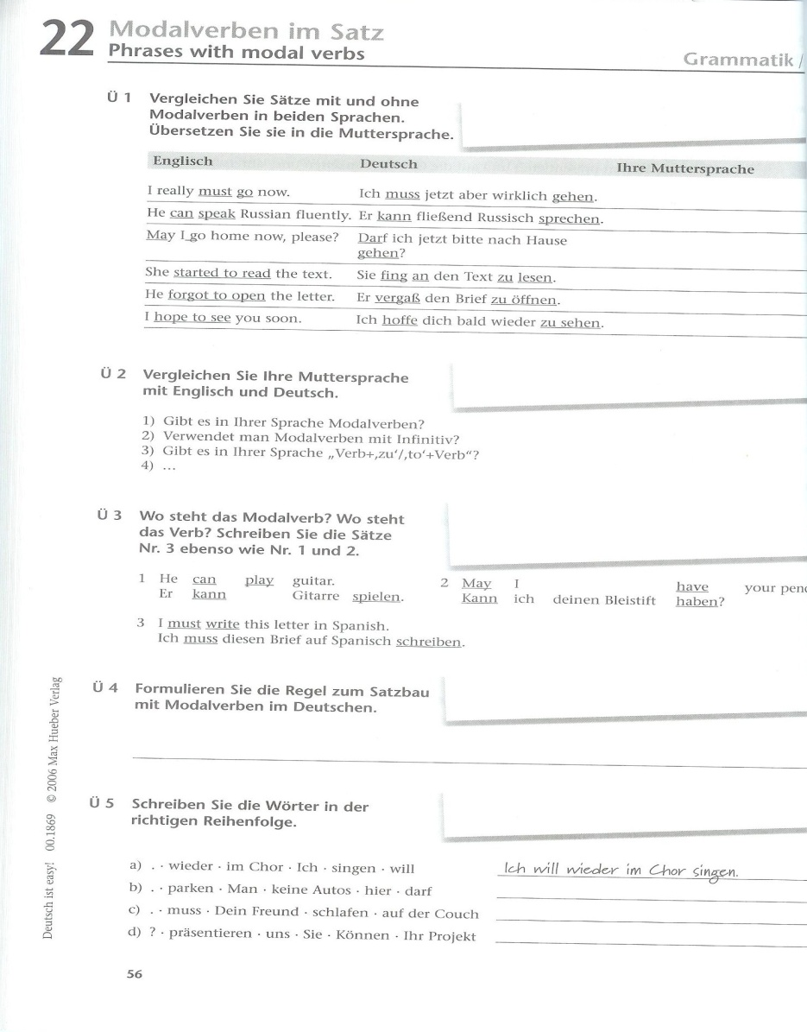
Ein Beispiel des grammatischen Vergeleichs

Slide 28
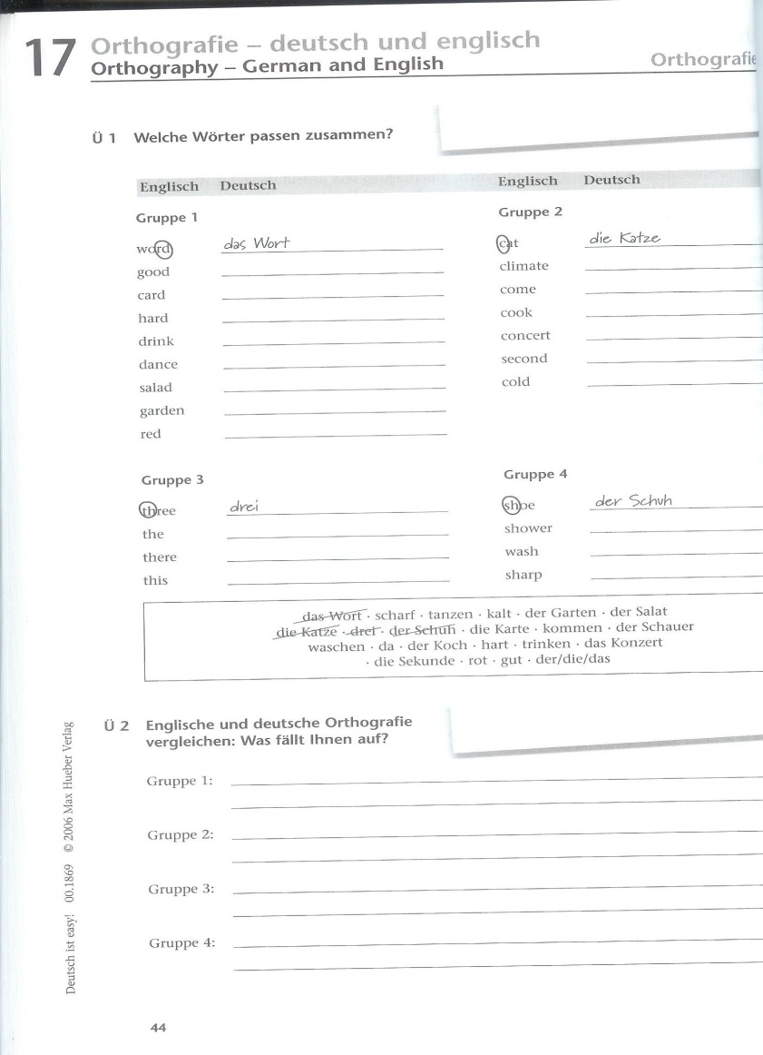
Orthografie

Slide 29
Methodische Grundlagen/Prinzipien für Deutsch nach Englisch
kognitives Lehren und Lernen: Unterschiede u. Ähnlichkeiten vergleichen und besprechen
Verstehen als Grundlage des Lernens
Inhaltsorientierung
Textorientierung (fremde Welt kommt mediengebunden- Authentizität)
Ökonomisierung
Aktivierung
vgl. Neuner, 2003

Slide 30
Wir
Inhaltsorientierung: auf Themen, die für Jugend attraktiv sind und mit ihrer Lebenswelt unmittelbar zusammenhängen;
Textorientierung: verschiedene Textsorten
Lernstrategien: Vorbereitung zum Abitur
Kulturspezifik: Familie Weigel und ihr Leben sind Träger der deutschen Realität und ermöglichen den Vergleich
Kognitives Lernen: selbstentdeckendes Lernen, Selbst-testen
ABER KEINE REFLEXIONEN DES L2-LERNENS UND WISSENS:

Slide 31
Schritte plus 1: A1/1 und Prinzipien der Tertiärsprachendidaktik
Vom Verstehen zum Sprechen : Foto-Hörgeschichte am Anfang jeder Lektion
Kognitives Lernen: Vergleichen und Hypothesebildung (aber nicht ausdrücklich mithilfe von Englischkenntnissen)
Internationale Soziokultur und Internationale Themen: Ausländernamen

Slide 32
Schritte plus 1: A1/1 und Prinzipien der Tertiärsprachendidaktik
Inhaltsorientierung: bekannte Themen, für den Anfängerunterricht typisch, nicht gehäuft mit Anglizismen verbunden.
Ökonomisierung: Übungen, die zum selbstständigen Erkennen grammatischer Strukturen führen, Selbstevaluation mit Hilfe eines Fragebogens, nicht aber mit den Lernerfahrungen aus L2-Lernen verbunden.

